Slide 1

Chapitre 4: Héridité polyfactorielle; inbreeding ; Hétérosis et hérétailité
3ème année biotechnologie végétale
Dr. Mekaoussi R.

Slide 2
Plan de chapitre
1. Hérédité polyfactorielle
2. Inbreeding
3. Hétérosis
4. Héritabilité

Slide 3
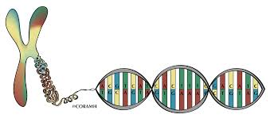
Hérédité polyfactorielle
1. Définition
2. Variation génétique
3. Interaction inter locus
4. Interaction intra locus

Slide 4
1.Hérédité polyfactorielle
L’héridité est la transmission de caractères à sa descendance
– Hérédité biologique
• Caractères physiques…
• 1ère théorie moderne de l’hérédité ~ 1850
– August Weismann:
• Seuls les caractères inscrits dans les gamètes se transmettent de génération en génération
• La fécondation forme un nouvel individu par union aléatoire de deux « demi-génomes »

Slide 5
Étude des mécanismes de l’hérédité biologique
• Principaux fondateurs de la Génétique
– G. Mendel (~1860)
• L’hérédité dépend de particules élémentaires (= gènes)
– Thomas Morgan (~1910)
• Les gènes sont constitués d’ADN
– Watson et Crick (1953)
• « La structure de l’ADN suggère un possible mécanisme de copie du matériel génétique »

Slide 6
1.2. Variation génétique
1- Nature de la variation génétique :
a)- Variation discontinue : Génétique mendélienne
Elle concerne les caractères gouvernés par un gène ou un petit nombre de gènes (monogéniques), c’est le type de caractères étudiés par le généticien Mendel.
Ce sont des caractères simples, facilement identifiables, ne sont pas influencés par l’environnement. Exp. Couleur de la fleur, sensibilité ou résistance à une maladie.

Slide 7
b) Variation continue : Génétique quantitative
Caractères dont la variation est mesurable : exp. Rdt, taille, la surface …etc. Ce sont des caractères contrôlés par un nombre important de gènes (polygéniques) et il est nécessaire de recourir à des méthodes statistiques pour leurs analyses. Une grande partie de la variabilité observée pour la plupart de ces caractères est due à des effets de l’environnement. Ils sont caractérisés par une variation continue.

Slide 8
2. Modes d’actions des gènes :
Interaction intra-locus : Les modalités de l’hérédité des caractères polygéniques dépendent des relations entre les gènes qui les contrôlent. Ces relations peuvent être de trois natures définissant ainsi trois types d’effets génétiques :
1) additivité : L’additivité est obtenue lorsque l’hétérozygote (Aa) présente une valeur phénotypique qui coïncide avec la valeur phénotypique moyenne des deux homozygotes (AA et aa).
aa Aa AA
Aa=1 /2 (AA + aa)

Slide 9
2) dominance :
dominance complète : La valeur de l’hétérozygote (Aa) est confondue avec celle de homozygote dominant.
aa AA Aa Aa = AA
Dominance partielle : valeur de l’hétérozygote (Aa) se situe quelque part entre la valeur moyenne des deux homozygotes et celle de l’un d’entre eux (AA par exemple)
aa Aa AA
aa + AA /2< Aa
Superdominance : La valeur de l’hétérozygote est supérieure à celle de l’homozygote dominant. Aa) Interaction inter-locus

Slide 10
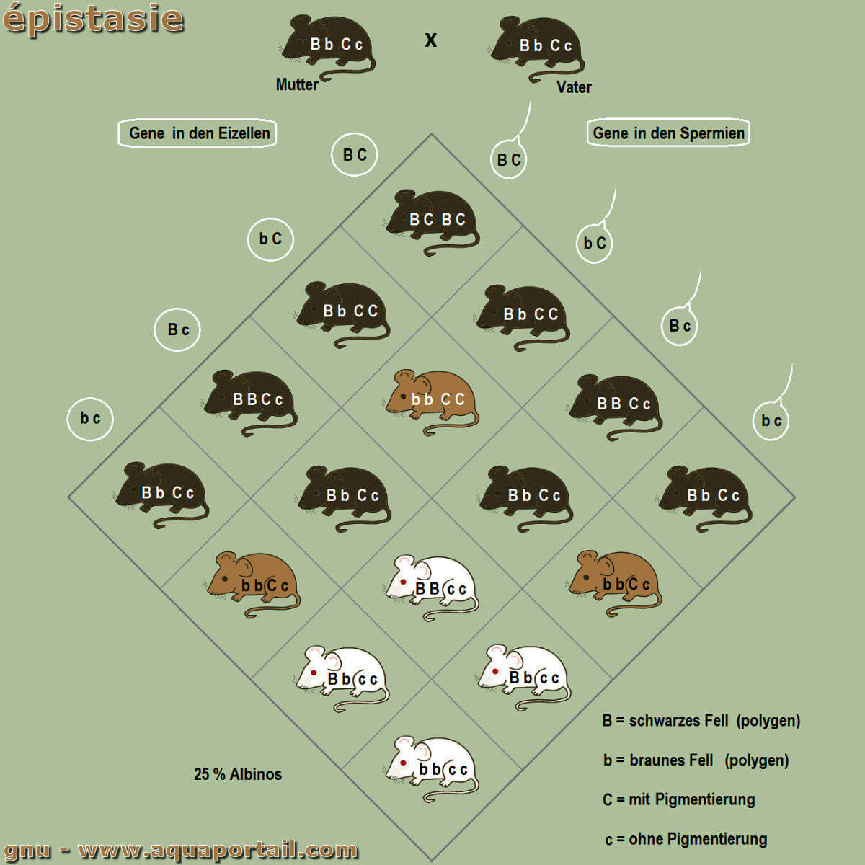
b) Interaction inter-locus
Epistasie : C’est l’interaction entre les gènes non alléliques. Dans ce cas, les gènes sans effets individuels, auront un effet s’ils sont combinés.

Slide 11
2. Inbreeding (consanguinité) et hétérosis (vigueur hybride)
2.1. Inbreeding
Dans une population hétérozygote, l’inbreeding se traduit par une augmentation de la fréquence des homozygotes.
D’ailleurs, l’inbreeding peut être défini par l’une des différentes formes de croisements permettant l’augmentation du pourcentage des homozygotes dans une population hétérozygote.

Slide 12
L’autofécondation est la forme la plus poussée d’inbreeding dans la mesure où elle permet d’atteindre rapidement l’homozygotie totale.
Après chaque autofécondation, l’hétérozygotie est réduite de moitié. Parallèlement à l’augmentation de l’homozygotie dans une population, on assiste à une augmentation du degré d’uniformité entre les individus provenant d’un même parent.

Slide 13
L’inbreeding se traduit également par une perte de vigueur (diminution de la hauteur, du poids total, de la production du grain, de la résistance aux maladies, etc.). Cette perte de vigueur est appelée « dépression de consanguinité ». Ce phénomène est surtout marqué chez les plantes allogames (sauf pour quelques cas tels que la citrouille, le concombre, la courge et le pastèque ). Pour les plantes autogames telles que le blé, l’orge, le riz, le soja et la tomate, l’effet d’inbreeding n’est pas apparent et ces plantes peuvent être maintenues à l’état homozygote sans perte de vigueur

Slide 14
2.2. Hétérosis
L’hétérosis est un phénomène qui se manifeste en cas d’hybridations intra-spécifique ou inter- spécifique. Il s’observe en comparant la valeur phénotypique moyenne des descendants issus de l’hybridation, aux valeurs des populations parentales.
Le terme d’hétérosis a été introduit par les sélectionneurs de maïs pour désigner la supériorité des hybrides par rapport à la meilleure des deux populations parentales. Ainsi, l’hétérosis est souvent mesurée comme la différence entre la moyenne des hybrides et la moyenne de la meilleure population parentale : on parle d’hétérosis «utile» ou d’hétérosis «du point de vue du sélectionneur».

Slide 15
Toutefois, l’hétérosis est également souvent mesurée comme la différence entre la valeur moyenne des hybrides et la moyenne des deux populations parentales : on parle alors d’hétérosis
Au sens strict, l’hétérosis désigne la supériorité de la valeur moyenne des hybrides par rapport à celle de la meilleure population parentale.
Sur le plan pratique, la production d’hybrides, intra-spécifiques ou inter-spécifiques, n’est justifiée que si les individus hybrides présentent, pour un caractère synthétique d’utilité économique, un avantage moyen par rapport aux individus de chacune des lignées parentale « hétérosis utile ».
Des hybrides intra-spécifiques F1 (hybrides simples) sont comparés aux deux populations parentales qui ont été utilisées pour les produire.

Slide 16
l’hétérosis peut également dépendre du milieu dans lequel on se trouve. En effet, l’hétérosis est assez généralement plus fort lorsque les conditions de milieu deviennent plus rigoureuses.
Il s’agit d’une interaction génotype x milieu, que l’on interprète comme résultant d’une meilleure stabilité (homéostasie) des hybrides vis-à-vis des aléas climatiques. Cette meilleure stabilité constitue l’un des avantages des variétés hybrides par rapport aux lignées pures chez certaines espèces de plantes cultivées naturellement autogames,

Slide 17
Utilisation de l’hétérosis :
L’hétérosis est la base de la création des variétés hybrides chez différentes espèces végétales cultivées. La supériorité de l’hybride par rapport aux parents a poussé plusieurs sélectionneurs à en développer chez le maïs, le sorgho, la tomate et d’autres espèces végétales.

Slide 18
3. Héritabilité
L’héritabilité est le degré de transmission de la variabilité d’un caractère quantitatif des ascendants aux descendants, symbolisée par h2.
h2 = variance génétique / variance phénotypique
Comme le phénotype d’un individu résulte à la fois d’un certain état de gènes (génotype), des conditions du milieu dans lequel cet individu se développe et de l’interaction du génotype avec le milieu :
P = G+ E + G

Slide 19
Où P est la valeur phénotypique, G est la valeur génotypique, E la part due aux effets de l’environnement et G x E exprime la part du phénotype due à l’interaction entre le génotype et l’environnement.
Cette interaction a des conséquences très importantes en amélioration des plantes, mais à ce niveau on supposera que les expérimentations sont conduites de telle sorte que
G x E soit négligeable. Ainsi :
P = G + E
A partie de cette équation, on peut calculer la variance comme suit :
VP = VG + VE
VG = VP – VE
On peut donc, exprimer l’héritabilité comme suit :
h2 = (VP – VE)/ VP ou h2 = VG / VP

Slide 20
Si on veut exprimer l’héritabilité en %, on multiplie la valeur obtenue par 100. Il est évident que
l’héritabilité est comprise entre 0 et 1 (0 et 100%).
Si VG = 0, h2= 0, si VE =0, h2= 1.
La variance phénotypique (VP) étant décomposée en variance génotypique (VG) et (VE), on peut décomposer davantage VG en variance additive (VA), en variance due à la dominance (VD) et en variance due à l’interaction épistatique (VI). On aura :
VG =VA + VD + VI
A ce niveau nous supposerons que VI est négligeable, on aura donc
VG = VA + VD

Slide 21
L’héritabilité au sens large
h2sl = (VA + VD) / (VG + VE)
Cette héritabilité au sens large (h2sl) fait intervenir les variances d’additivité et de dominance.
La part de la dominance peut diminuer avec des générations d’autofécondation et, par conséquent, si la dominance est importante, on aura une surestimation de l’héritabilité si elle est calculée à partir des données des premières générations (F2, F3).
On considère alors une autre forme d’héritabilité, appelée héritabilité au sens strict ou au sens étroit (h2se) qui est :
h2se = VA/(VG+ VE)
Il est évident que h2se est inférieure ou à la limite égale à h2sl.

Slide 22
Référence bibliographique
Salmi M., 2020. Amélioration génétique des plantes. Université Mustapha Ben boulaid Batna 2.
GAUTHERET ,M. R. J., GÉNÉTIQUE VÉGÉTALE. e l'Office de la Recherche Scientifique Coloniale. 162p.
https://www.fibl.org/fileadmin/documents/shop/1201-selection-vegetal.pdf

